Slide 1
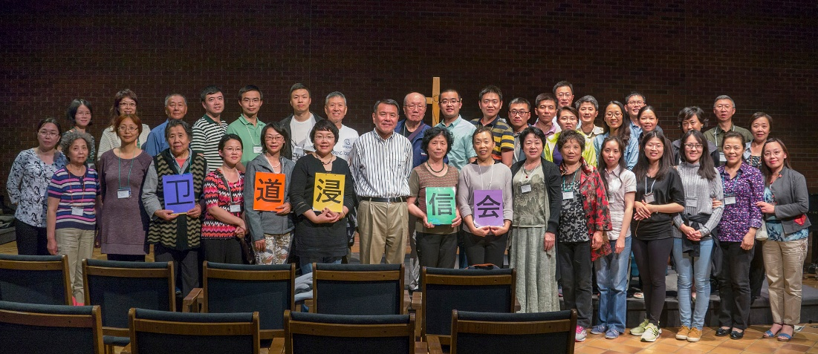
卫道全体合影 - 2016 加西国语夏令会

Slide 2
《马其顿的异象》之 圣灵篇（下）

Slide 3
太2:13
“他们去后，有主的使者向约瑟梦中显现，说：
“起来，带着小孩子同他母亲，逃往埃及，住在那里，
等我吩咐你。因为希律必寻找小孩子要除灭他。”

Slide 4
以顺服荣耀神
凭圣灵做见证

Slide 5
第一：圣灵是谁？
希伯来文中灵、气、风为同一个词
圣灵是三一真神的第三个位格，
圣灵就是神

Slide 6
第二：圣灵的工作
超越性和神秘性
教导或训诲信徒，让信徒明白耶稣的教导，或圣经的教导
为耶稣做见证，来见证耶稣是真实的，是我们的主
与信徒同在，来坚固信徒的信心来建立教会

Slide 7
第三：圣灵的充满
不是感觉的问题，是主权的问题
1）耶稣基督的性情、神态、气质
2）行事为人、生活态度表彰基督
3）凡事以基督为首

Slide 8
第四：圣灵的感动
1. 路加福音2：27
他（西面）受了圣灵的感动，进入圣殿。正遇见耶稣的父母抱着孩子进来，要照律法的规矩办理。

Slide 9
2. 哥林多后书13：14
愿主耶稣基督的恩惠，神的慈爱，圣灵的感动，常与你们众人同在。
3. 帖撒罗尼迦前书 5：19-22
不要消灭圣灵的感动，不要藐视先知的讲论，但要凡事察验。善美的要持守，各样的恶事要禁戒不作。

Slide 10
1. 路加福音2：27
他（西面）受了圣灵的感动，进入圣殿。正遇见耶稣的父母抱着孩子进来，要照律法的规矩办理。
He came in(by) the Spirit into the temple

Slide 11
2. 哥林多后书13：14
愿主耶稣基督的恩惠，神的慈爱，圣灵的感动，常与你们众人同在。
the communion(fellowship) of the Holy Spirit
3. 帖撒罗尼迦前书 5：19-22
不要消灭圣灵的感动，不要藐视先知的讲论，但要凡事察验。
Quench(extinguish, suppress) not the Spirit.

Slide 12
罗马书9:1 - 我在基督里说真话、并不谎言、有我良心被圣灵感动、给我作见证．my conscience bearing witness with me in the Holy Spirit。
林前12:3 - 所以我告诉你们、被神的灵感动的、没有说耶稣是可咒诅的。若不是被圣灵感动的、也没有能说耶稣是主的。Therefore, I tell you that no one who is speaking by the Spirit of God every says “let Jesus be cursed!” and no one can say “Jesus is Lord” except by the Holy Spirit.

Slide 13
提后2:13 - 。。。因为他从起初拣选了你们、叫你们因信真道、又被圣灵感动成为圣洁、能以得救。
Because God chose you as the first fruits of salvation through sanctification by the Spirit and through belief in the truth.

Slide 14
彼得后书1:21 - 因为预言从来没有出于人意的、乃是人被圣灵感动说出神的话来。
Because no prophecy ever came by human will, but men and women moved by the Holy Spirit spoke from God.
For prophecy never had its origin in the will of man, but men spoke from God as they were carried along by(under) the Holy Spirit。

Slide 15
深哉！神丰富的智慧和知识。
他的判断，何其难测，
他的踪迹何其难寻。

Slide 16
1）特别的声音
2）强烈的感情
这些并不一定代表是圣灵的感动

Slide 17
第五：属灵的争战
不要夸大邪灵的作为，
更不要忽略圣灵的力量
基督是我们的主，也是世界的主

Slide 18
第六：如何来明白圣灵的带领

Slide 19
《使徒行传》 - 16章
6 圣灵既然禁止他们在亚西亚讲道，他们就经过弗吕家，加拉太一带地方。
7 到了每西亚的边界，他们想要往庇推尼去，耶稣的灵却不许。
8 他们就越过每西亚，下到特罗亚去。
9 在夜间有异象现与保罗。有一个马其顿人，站着求他说：请你过到马其顿来帮助我们。

Slide 20
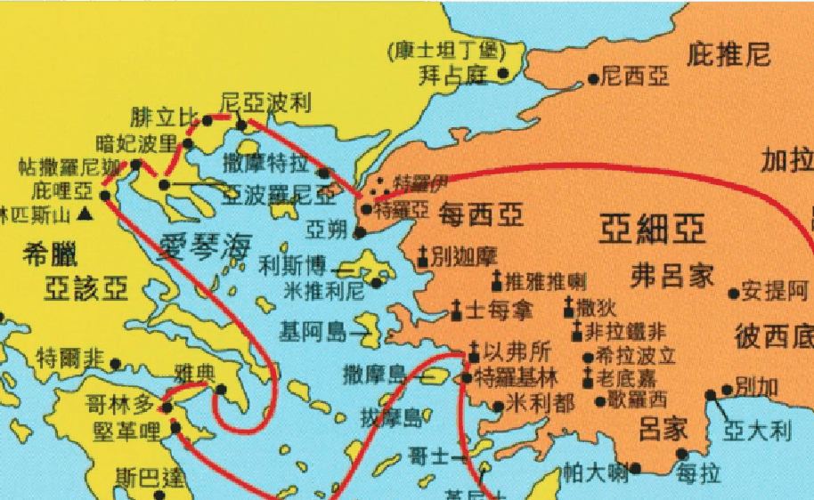

Slide 21
加拉太书1:16 –
“既然乐意将他儿子启示在我心里，叫我把他传在外邦人中。

Slide 23
第六：如何来明白圣灵的带领
1- 一颗圣洁的心：
2- 不要靠感觉、冲动或一时的满足而行
3- 神的灵与神的话必须彼此结合
4- 用神所预备的处境，环境，教会

Slide 24
帮助基督徒追求圣洁的生活，鼓励他们籍着优美的行为来展示其基督信仰，而不必时时去声明他们特别的经历。信徒们应以谦虚的方式来谈论自己的经验，是期望大家都得造就，而不是为了夸耀自己。若信徒都明白和遵守这个原则，许多属灵骄傲的机会就会因此被切断，撒旦也因此而受挫。
《宗教情操真伪辨》 - 爱德华滋

